Slide 1
Kvalitetsprocesser och nya utmaningar i ISO-certifieringar
Jana Johansson
Kvalitetsansvarig CityAkuten
Praktikertjänst AB

Slide 2
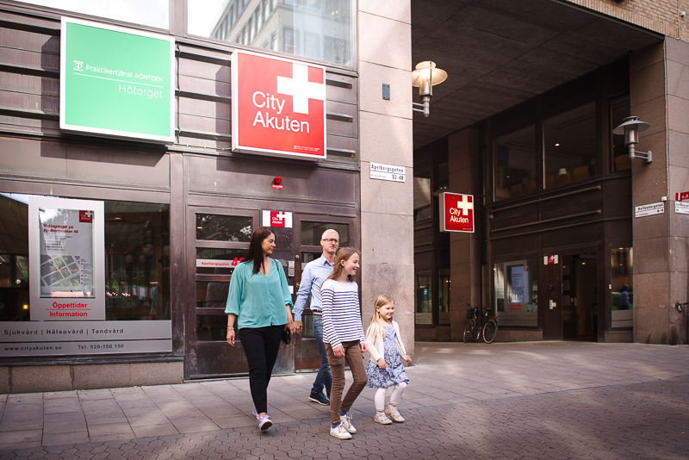
CityAkuten
CityAkuten är ett dotterbolag till Praktikertjänst AB, som är Sveriges största koncern inom privat tandvård och hälso- och sjukvård.
CityAkuten driver akutvård, primärvård, specialistvård, hälsovård och tandvård.
På CityAkuten tjänstgör läkare med specialistkompetens inom allmänmedicin, invärtesmedicin, öron-näsa-hals, infektion, kirurgi, ortopedi (inklusive hand- och fotkirurgi), psykiatri samt astma och allergi.
Totalt arbetar cirka 500 personer.
Det motsvarar ca 200 heltidstjänster.

Slide 3

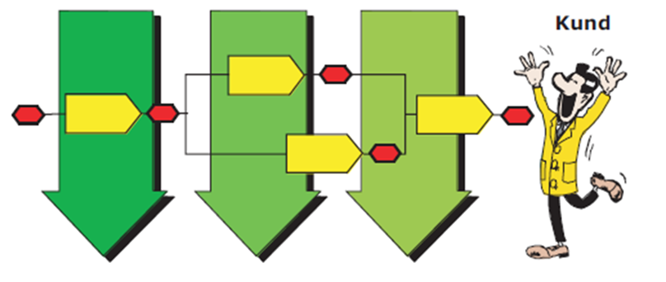
Innehåll
Lagkrav
Ledningssystem
Standard
Viktiga standarder för hälso- och sjukvården samt tandvården.
Certifiering. Syfte med certifiering.
Nya utmaningar inom ISO certifieringar.
Processer (processbaserat arbetssätt).
Patient

Slide 4
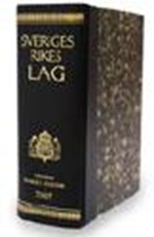
Lagkrav

Slide 5
Krav på ledningssystem
Ledningssystem för systematiskt kvalitetsarbete (SOSFS 2011:9)
Kvaliteten i verksamheten ska systematiskt och fortlöpande utvecklas och säkras med hjälp av ledningssystem.
Med hjälp av processer och rutiner samt ett systematiskt förbättringsarbete ska verksamheten uppnå kvalitet. Det systematiska förbättringsarbetet ska bestå av riskanalys, egenkontroll och hantering av avvikelser.
Föreskriften är gemensam för hälso- och sjukvård, tandvård.
Patientsäkerhetslag (2010:659)
3 kap. Vårdgivaren är skyldig att bedriva ett systematiskt patientsäkerhetsarbete
Förordning om miljöledning i statliga myndigheter (SFS 2009:907 )

Slide 6

Krav på ledningssystem
AFS:2001:1 ”Systematiskt arbetsmiljöarbete”
OHSAS 18001 ”Ledningssystem för arbetsmiljö
Hälso-och sjukvård
Ny direktiv på gång
ISO 27000 Ledningssystem för informationssäkerhet för säkerställa att man uppfyller informationssäkerhet; sekretess, integritet och tillgänglighet.

Slide 7
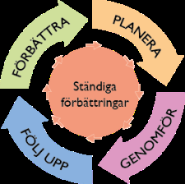
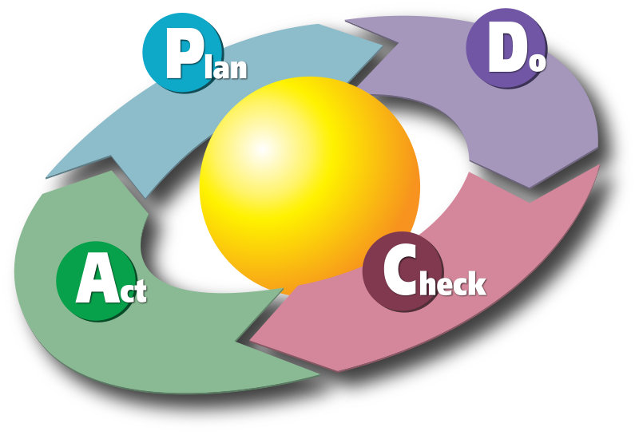
Vad är ett ledningssystem ?
Ett sätt att arbeta systematisk och strukturerat med kvalitets-, patientsäkerhets- ,miljö- och andra frågor. Ledningssystemet fungerar också som ett hjälpmedel för att säkerställa att de krav som ställs på företaget av patienter/kunder, beställare och andra intressenter, uppmärksammas och uppfylls.
Uppbyggnad av ledningssystem
Systemet är byggt på en metodik som baserar sig på ”PDCA” (Plan - Do – Check – Act)

Slide 8
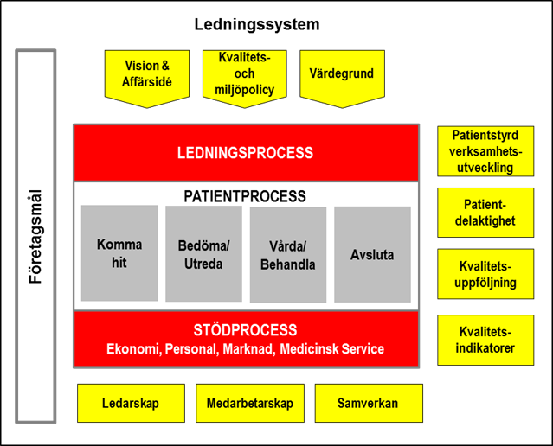
Integrerad ledningssystem CityAkuten

Slide 9

Om ISO
ISO (International Organization for Standardization)
ISO är en gemensam organisation för nationella standardiseringsorganisationer i 157 länder, huvudkontor i Geneve.
ISO:s huvuduppgift är att utarbeta standarder för att underlätta utveckling och tillverkning av produkter och tjänster.
Världens mest använda standarder: Kvalitet och Miljö

Slide 10

Vad är standard ?
En norm som gäller för alla aspekter av en sak
Dokumenterad kunskap
(Wikipedia)
Något som man jobbat fram, för att få en lösning på ett ständigt återkommande problem. (Nationalencyklopedin)
Standard finns för (t.ex. cykelhjälmar, kuvertstorlek, kirurgiska implantat m.fl.)
Tandvården – över 200 standarder

Slide 11

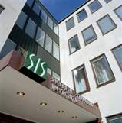
Lite historik
Den första svenska standarden utarbetades 1923.
Standarder utarbetas tillsammans med företag,
organisationer, forskare och myndigheter i
Sverige och utomlands.
Man hittar inom olika områden det
som är gemensamt.

Slide 12

ISO standarder som används i hälso-och sjukvården samt tandvården
ISO 14001:2015 Ledningssystem för miljö
ISO 9001:2015 Ledningssystem för kvalitet
SS-EN 15224:2012 Ledningssystem för kvalitet i hälso- och sjukvården

Slide 13

Certifikat inom kvalitet och miljö
ISO 9001:2008
ISO 14001:2008
Behöver uppgraderas senast 2018
ISO 9001:2015
ISO 14001:2015

Slide 14

Nyheter i ISO 2015 kvalitet och miljö
Båda innehåller 10 huvudkapitel
1. Omfattning
2. Normativa hänvisningar
3. Termer och definitioner
”Skall-krav”
4. Organisationens förutsättningar
5. Ledarskap
6. Planering
7. Stöd
8. Verksamhet
9. Utvärdering av prestanda
10. Förbättringar

Slide 15
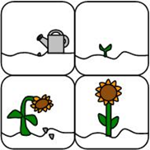
Livscykel
perspektiv
Identifiera miljöaspekter och miljöpåverkan kopplat till aktiviteter, varor och tjänster som organisationen kan styra eller påverka, ur ett livscykelperspektiv
Säkerställa styrning och påverkan på outsourcade processer
Relevanta miljökrav vid upphandling
Kommunicera kvar till leverantörer
Ingen krav på detaljerade analyser

Slide 16

Målet med certifiering
Tydliggöra företagets mål
Samordna rutiner och processer
Dokumentation av det som man redan gör (dokumenterad information)
Kvalitetssäkra sitt arbete
Få ett kvitto på att man jobbar på ett strukturerat och systematiskt sätt och att man går framåt (ständiga förbättringar)
Skapa enklare och tydligare i vardag
Kunna möta krav i lagstiftningen
Att vara konkurrenskraftig
Ekonomiska vinster

Slide 17

Processorienterad verksamhet
Fokus på helheten
Ett annat sätt att tänka
Hitta flaskhalsar
Hitta onödiga moment
Enkelt att se och förstå flöde (nyanställda, elever)
Koppla riktlinjer och rutiner till processdelar
Bättre utvärdering och resultat
Medarbetarnas delaktighet
Ständig utveckling

Slide 18

Vad är process ?
Process – serie aktiviteter
Processkarta – flödesschema som steg för steg visar aktiviteter som tillsammans utgör en process

Slide 19
Process beståndsdelar:
Start och avslut
Vägval
Aktivitet
input
process
output

Slide 20
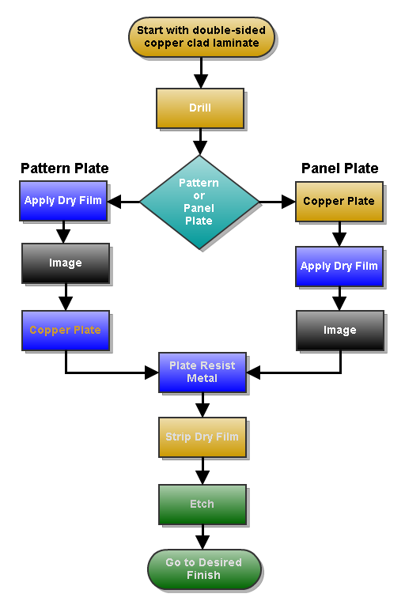



Kartläggning av processer

Slide 21
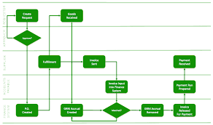

Simbanor i en process
Man kan bygga processer med hjälp utav så kallade ”Simbanor”

Slide 22
CityAkuten processflöde
LEDNINGSPROCESS
Delprocesser och Styrande dokument
PATIENTPROCESS
Komma hit
Bedöma/Utreda
Vårda/
Behandla
Avsluta
STÖDPROCESS
Personal, Ekonomi, IT
Notes:
Vid första tanken och anblicken på vad en certifiering av ISO 9001 innebär, kan det kännas oöverstigligt mycket arbete……

Slide 23
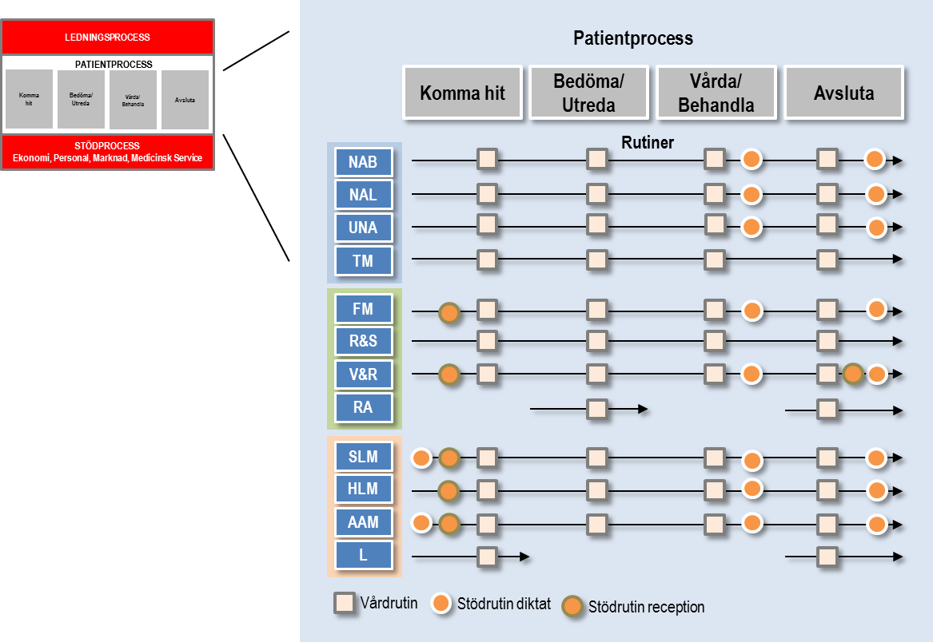
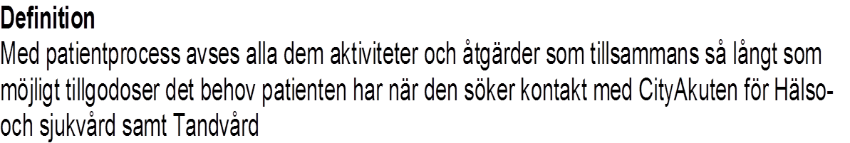
Patientprocess

Slide 24
Hur äter man en elefant…?
Notes:
Vid första tanken och anblicken på vad en certifiering av ISO 9001 innebär, kan det kännas oöverstigligt mycket arbete……

Slide 25
… med enkelhet och i bitar.
Notes:
….men om vi inte krånglar till det och tar det i steg, kommer det att gå galant.
CityAkuten har redan många delar klara.

Slide 26

Framgångsfaktorer
Fokusera på enkelhet
Hålla fokus

Slide 27

Tack!!

